Slide 1
NOTARÍA — AVANCE DEL LEVANTAMIENTO AS-IS
Remapeo preliminar de
procesos administrativos
Diagnóstico operativo, responsabilidades y oportunidades de mejora
Fecha: 7 de agosto de 2026
Responsable del análisis: Arturo Alvarez de la Torre
Documento preliminar — sujeto a validación

Slide 2
El levantamiento permitió pasar de una lista de funciones a una visión estructurada de la operación
1. Inventario y clasificación
2. Macroprocesos organizados
62 actividades administrativas consolidadas, incluyendo tesorería, caja, facturación, RR. HH., plataformas, cumplimiento y soporte.
10 frentes: tesorería y bancos · caja y control de ventas · facturación y cobranzas · contabilidad y tributos · RR. HH. · plataformas · cumplimiento · TI · compras · mantenimiento.
3. Levantamiento de la operación real
4. Procesos y mejoras priorizadas
Lista inicial de actividades + observación directa + entrevistas con la administradora para entender rutina, interrupciones, actores, dependencias y delegaciones recientes.
Gestión de cartera y cobranza · recepción y aplicación de pagos · pagos/cierres como siguientes BPMN · piloto de automatización de cobranzas.
El levantamiento sigue siendo preliminar: faltan validar tiempos, volúmenes, accesos y responsables definitivos.

Slide 3
La administración participa simultáneamente en diez frentes operativos y de control
Tesorería y bancos
Caja y control de ventas
Facturación y cobranzas
Contabilidad y tributos
Recursos humanos
Pagos · movimientos · conciliación · devoluciones
Cierres · caja chica · medios de pago · compensaciones
Cartera · seguimiento · aplicación de pagos · cierres corporativos
Impuestos · SUNAT · detracciones · libros · sustentos
Planillas · contratos · seguros · salud ocupacional · SST
Operación notarial y plataformas
Cumplimiento y reclamos
Tecnología y soporte
Compras y abastecimiento
Mantenimiento y seguridad
SUNARP · RENIEC · Migraciones · testimonios · firmas digitales
Buzones · SUNAFIL · ONP · GESSOL · reclamos
Equipos · red · antivirus · coordinación técnica
Útiles · insumos · inventarios · proveedores
Licencias · ITSE · instalaciones · extintores
Administración actual
Alta variedad de funciones
Múltiples actores y sistemas
Dependencia significativa de una posición

Slide 4
La carga administrativa se explica tanto por el volumen de funciones como por interrupciones y dependencias
Trabajo fragmentado
Concentración de ejecución y control
Riesgo de continuidad operativa
Las actividades programadas se interrumpen por consultas, pedidos y urgencias de distintas áreas.
La administradora ejecuta, revisa, coordina, resuelve excepciones y reporta.
No se ha identificado todavía un respaldo integral para bancos, conciliaciones, cobranzas y plataformas.
Delegación reciente en formalización
Doble revisión en cierres
Información y seguimiento dispersos
Diana, Marlon y Gabriel ya asumieron frentes operativos; falta formalizar alcance, evidencias y escalamiento.
Administración vuelve a contrastar información de cartera para detectar servicios o contratos omitidos.
Sistema, Excel, correo, banca, WhatsApp y archivos físicos dificultan una trazabilidad única.
Lectura inicial: el foco del rediseño debe estar en el sistema de trabajo y la segregación de responsabilidades, no en una evaluación individual de desempeño.

Slide 5
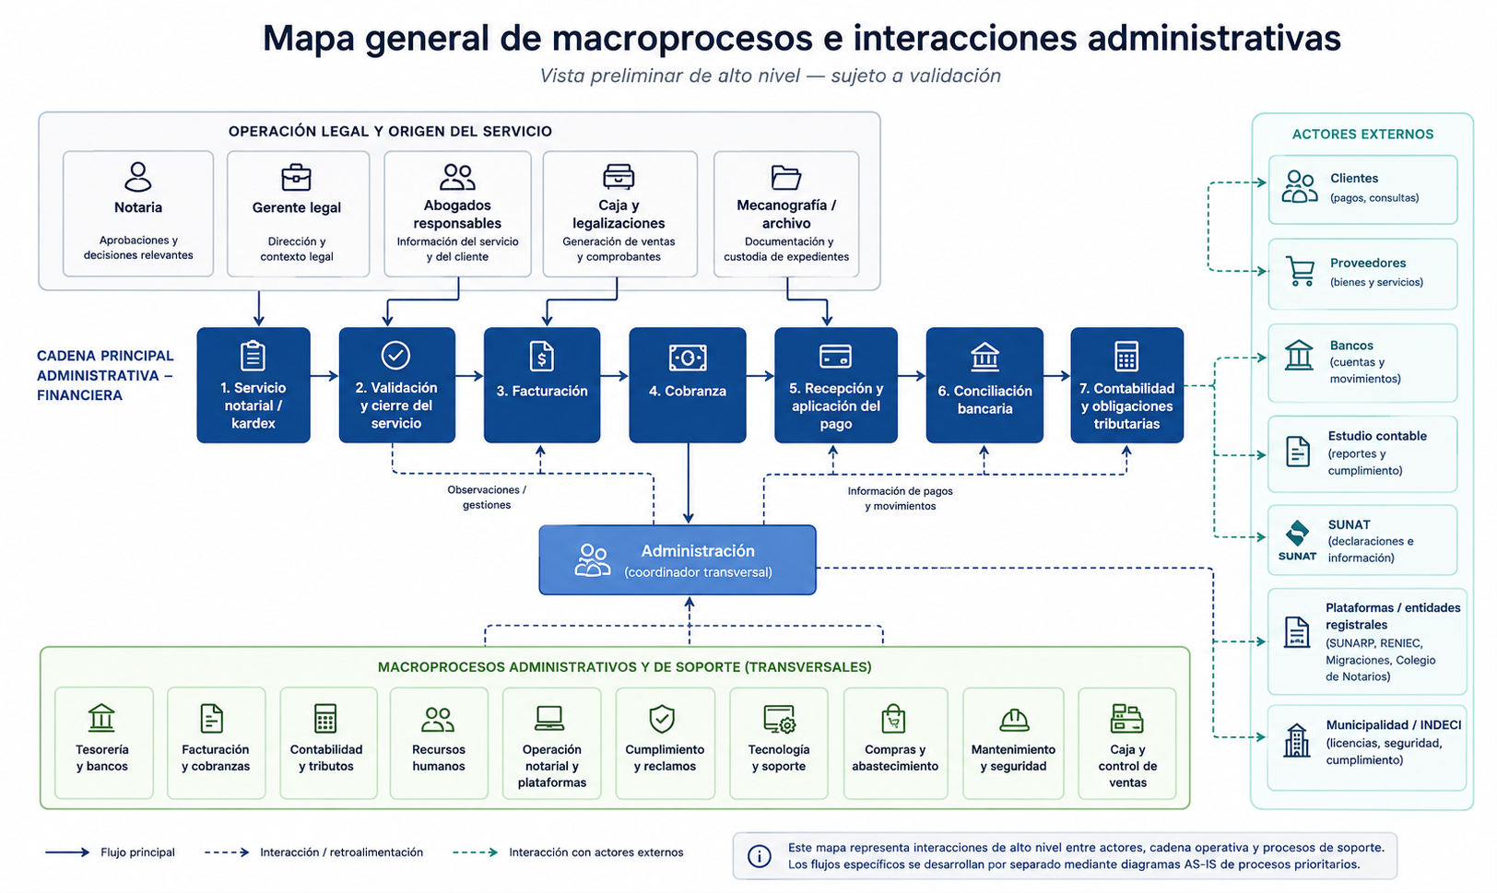
La administración articula la cadena desde el servicio notarial hasta el cierre financiero y contable
Mapa ejecutivo actualizado de macroprocesos e interacciones

Slide 6
Cobranzas y aplicación de pagos concentran trabajo manual, seguimiento y oportunidades de automatización
A. Gestión de cartera y cobranza
B. Recepción y aplicación del pago
Comprobante a crédito
Banco registra abono
Revisión de requisitos
Identificar cliente y comprobante
Cartera activa y recordatorio
Revisar detracción / retención
Respuesta / compromiso / observación
Validar correspondencia con deuda
Reiteración y seguimiento
Aplicar pago o registrar incidencia
Escalamiento al abogado
Actualizar comprobante y cartera
Notaria/gerencia para excepciones
Verificar y confirmar al cliente
Oportunidad: cartera única · alertas · bitácora de contactos y compromisos · reglas de escalamiento.
Oportunidad: matching banco–comprobante con bandeja de excepciones y revisión humana.
Los BPMN AS-IS detallados se incluyen en el informe técnico.

Slide 7
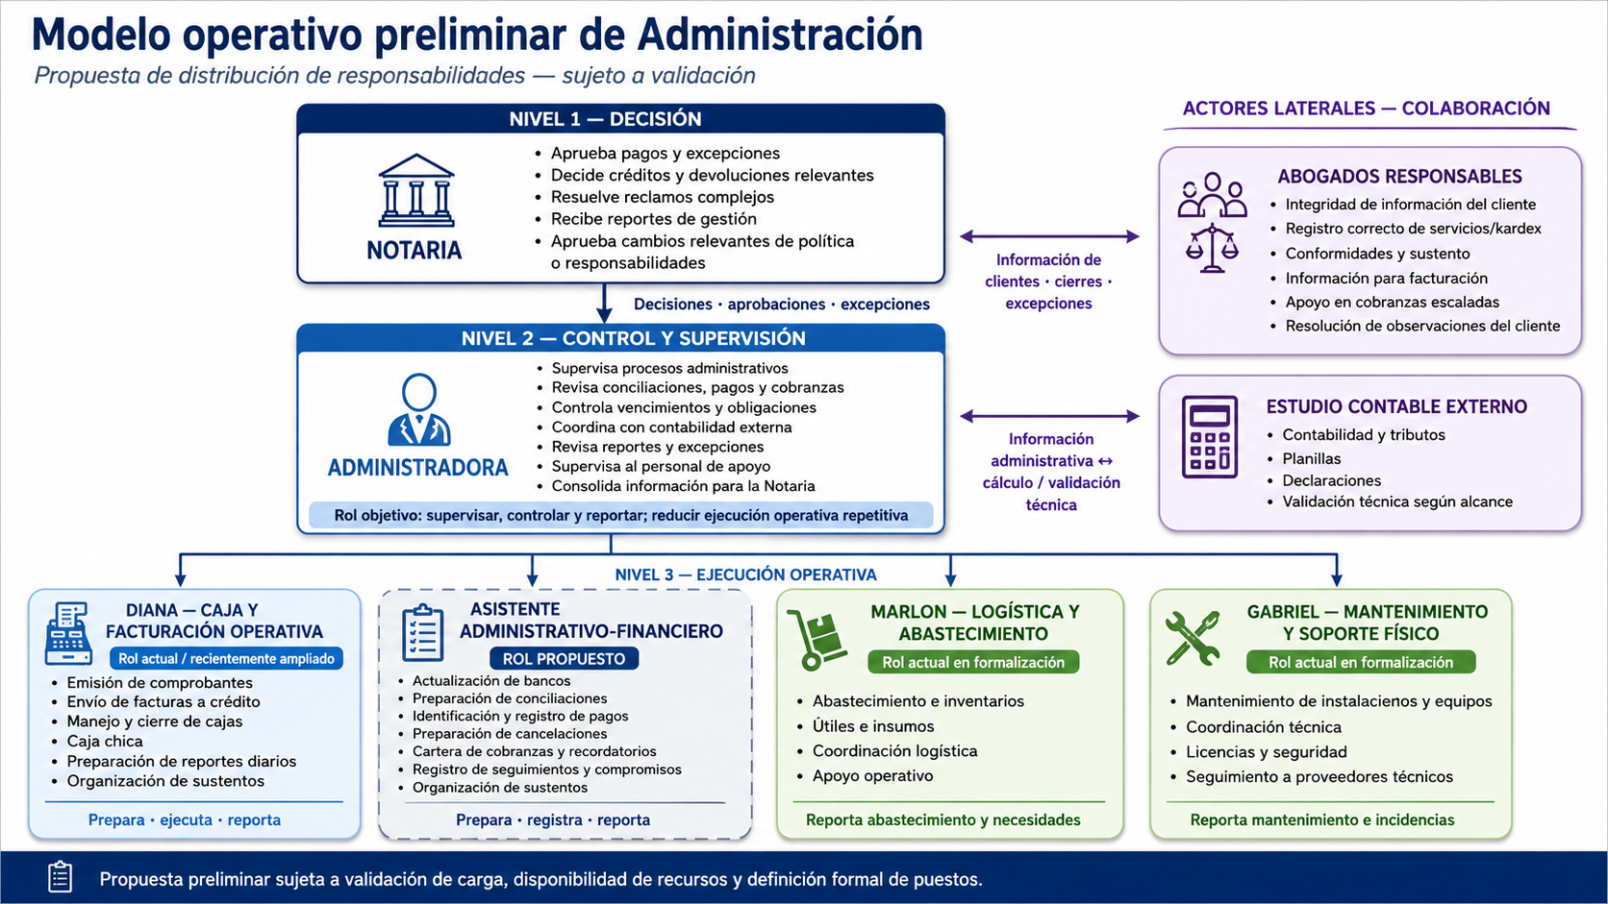
El modelo operativo propuesto separa decisión, supervisión y ejecución
La redistribución es progresiva y debe validarse con carga, disponibilidad y puestos

Slide 8
La continuidad del trabajo combina formalización, respaldo y automatización gradual
1
2
3
4
5
6
Formalizar
responsabilidades
Crear respaldo
operativo
Centralizar
pendientes
Implementar
piloto de cobranzas
Estandarizar
caja y cierres
Completar AS-IS
y diseñar TO-BE
Diana, Marlon y Gabriel
Abogados y estudio contable
Responsables y aprobadores
Perfil de apoyo
Bancos y conciliaciones
Cobranza y pagos
Tablero único
Responsable y fecha
Estado y evidencia
Cartera consolidada
Vencimientos y borradores
Historial y compromisos
Checklist diario
Medios de pago
Compensaciones y evidencia
Validar tiempos/volúmenes
Dashboard ejecutivo
KPIs y manuales
Entregables desarrollados
Inventario y clasificación
Mapa general
Diagnóstico preliminar
BPMN prioritarios
Responsabilidades
Piloto + hoja de ruta
Siguiente fase: TO-BE · dashboard ejecutivo · indicadores · manuales breves

